Slide 1
2021第24屆麥哲倫築夢計畫 垃圾變成藝術魚
四年孝班 徐立宇

Slide 2
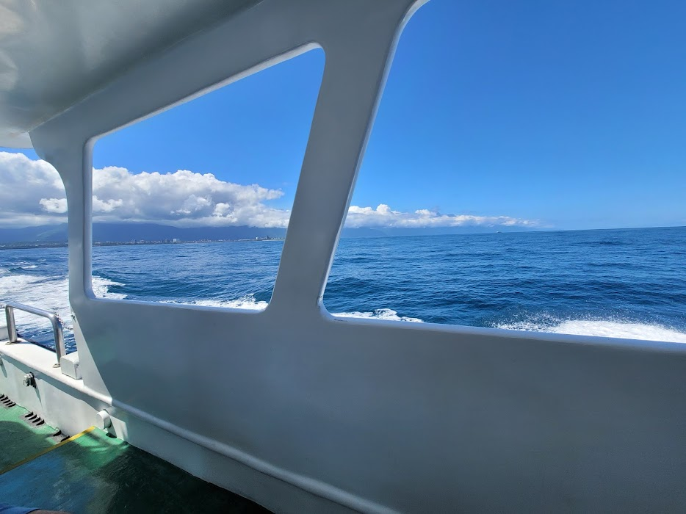
動機: 看到魚缸裡有很多魚,於是想要做出自己設計的魚。

Slide 3
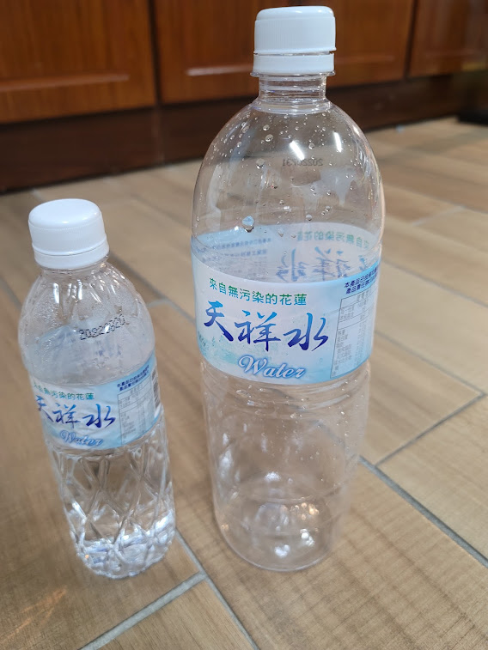
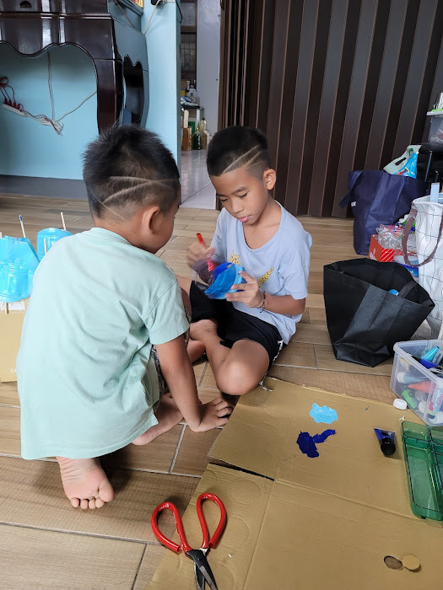
1.我蒐集家中不要的礦泉水瓶子
2.使用剪刀剪成魚的形狀
(瓶子有點硬，使用剪刀時要小心)
3.拿家中有的顏料塗色，我使用的是壓克力顏料。
如何製作:

Slide 4
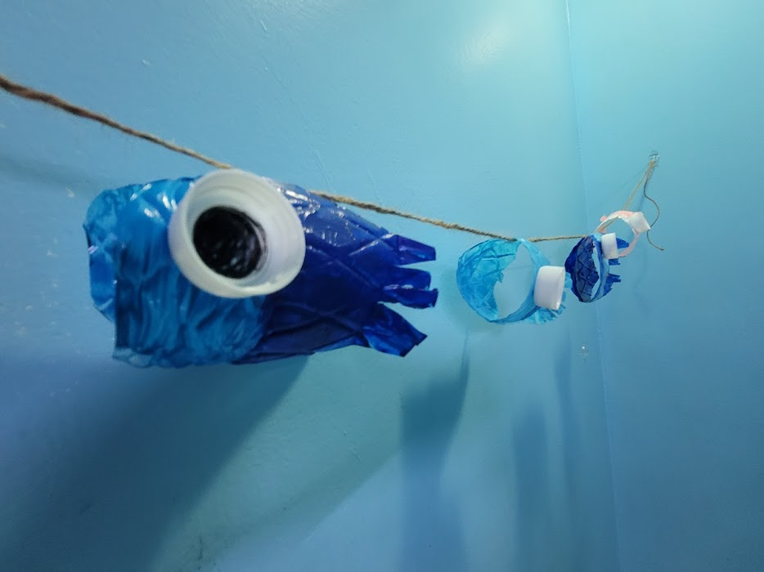
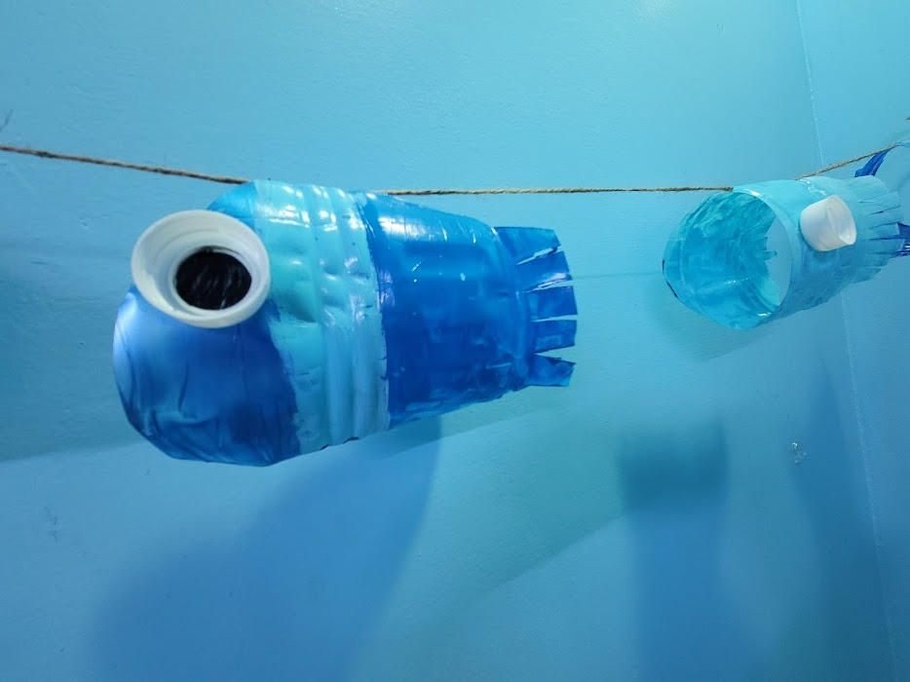
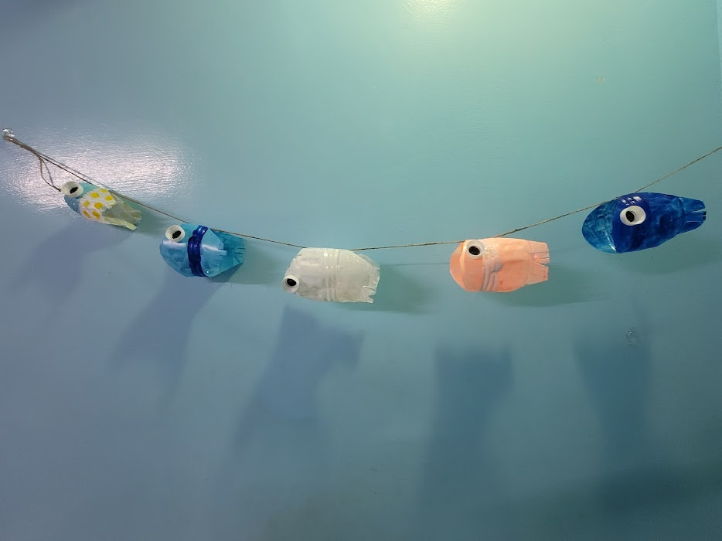
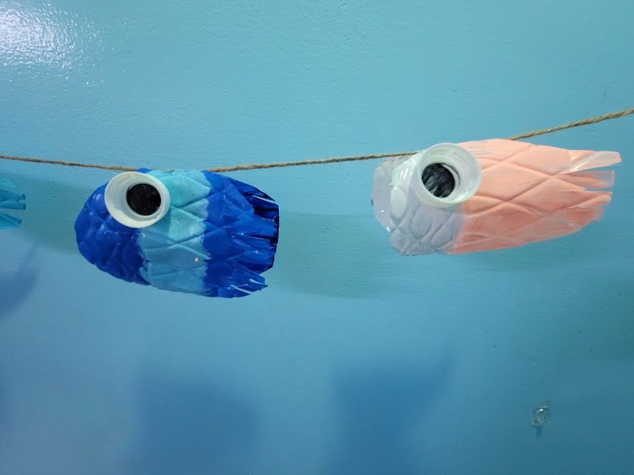
來看成品囉
猜猜我是什麼鱼

Slide 5
我的心得
我覺得把垃圾變成藝術這一件事情,很有趣也是一件很有意義的事情
做這個藝術魚讓我學習到了,對於顏色的搭配,也讓我學習到了做任何事情都要用細心以及耐心的態度去面對.
但是在這個過程中非常得辛苦,首先我們要先收集寶特瓶,再來要把寶特瓶一個一個剪開,然後上顏色,等顏料乾了之後,再把魚眼睛黏上,接著拿繩子把魚一隻一隻給串起來,最後擺放到牆上定位後,就可以拍出美美的照片了!!
雖然一切都很辛苦,但是最後看到成果很漂亮,覺得一切辛苦都很值得。

Slide 6
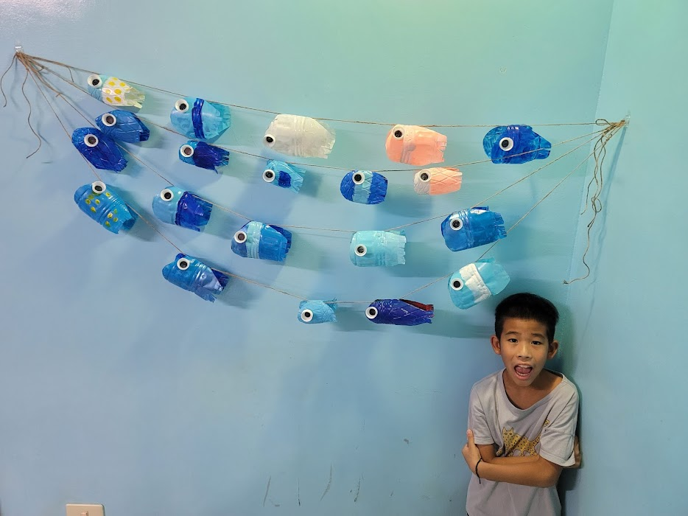
謝謝大家收看

